Slide 1





(Tiết 2)

Slide 2


Biết ước lượng và tính diện tích của bề mặt một số đồ vật trong thực tế.
Củng cố về nhận diện mệnh giá tiền, tính toán và đổi tiền qua hoạt động trò chơi.

Slide 3
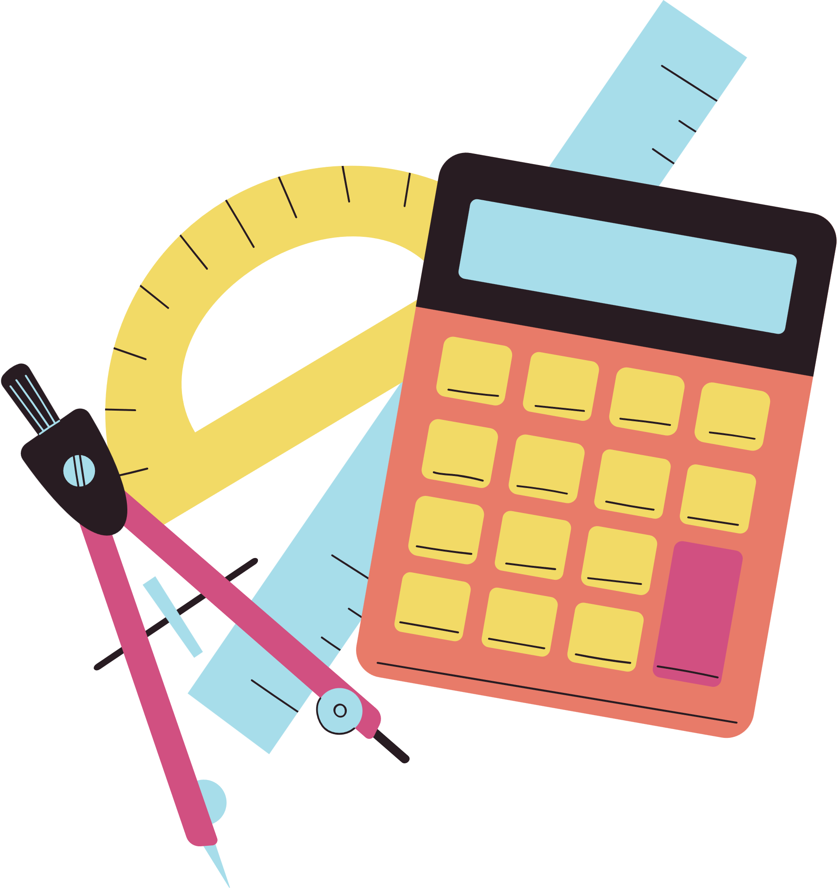



Slide 4

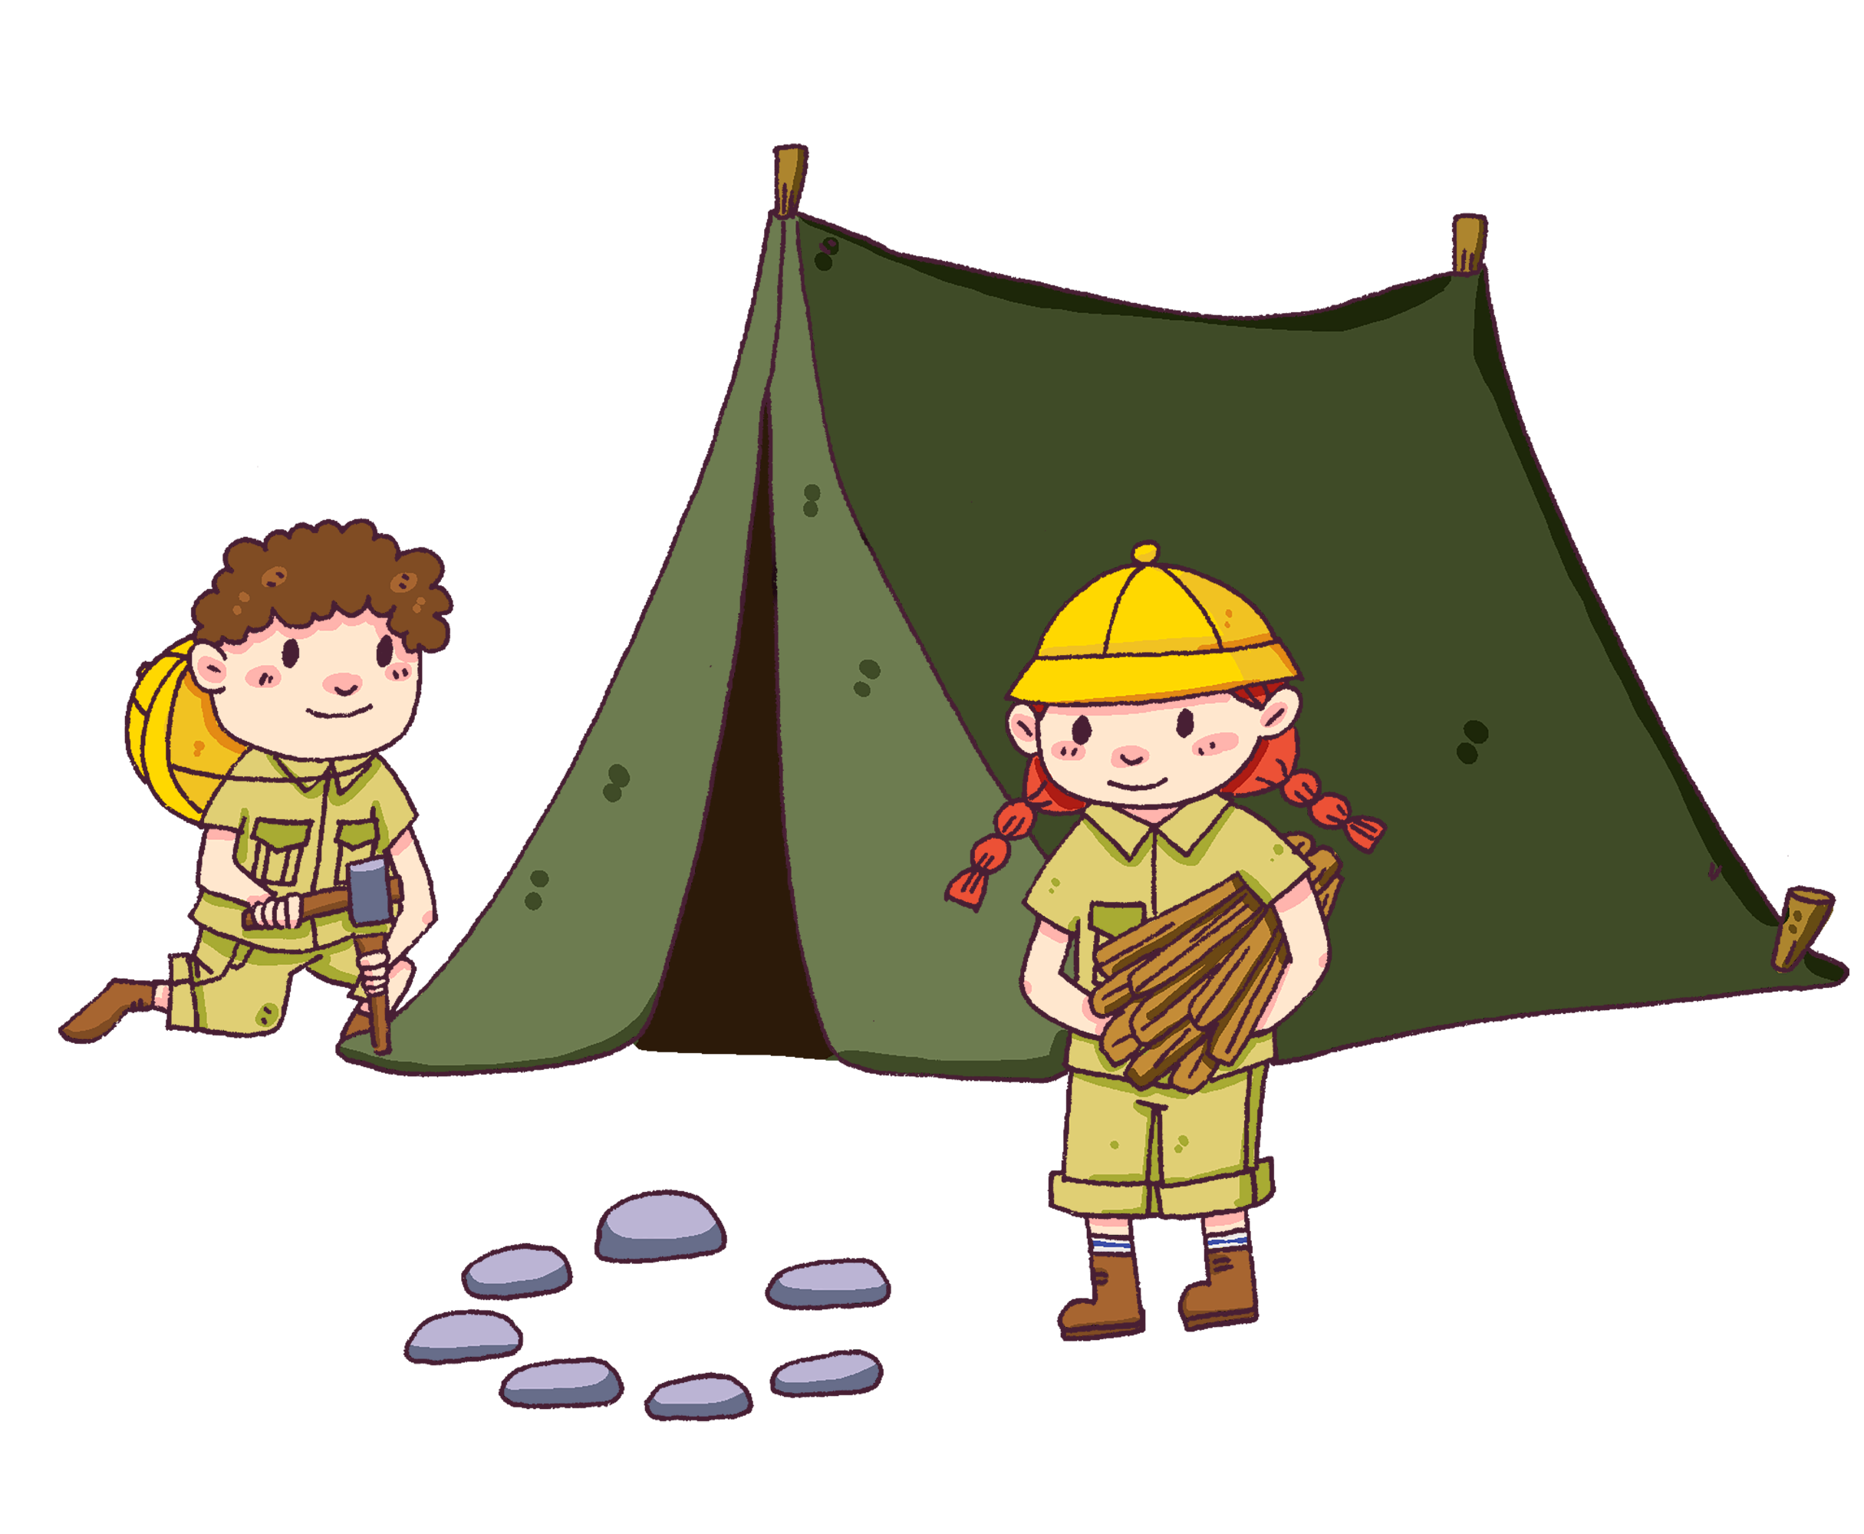
Các bạn khối Bốn đang chuẩn bị cho buổi Hội trại mùa Thu của trường

Slide 5

Chọn câu trả lời đúng?
a) Em cần một tấm gỗ để làm biển tên trại của lớp mình. Em nên chọn tấm gỗ có diện tích khoảng:
A. 40 mm² B. 4 m² C. 40 dm² D. 40cm²
Giải thích: Tấm bảng có diện tích 40 mm² quá nhỏ và tấm bảng có diện tích 40 m² quá to.

Slide 6
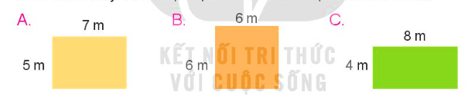
Chọn câu trả lời đúng?
b) Lớp em được chọn một trong ba vị trí để dựng trại có kích thước như hình dưới đây. Em chọn vị trí nào để có diện tích lớn nhất?

Slide 7
Diện tích hình chữ nhật thứ nhất là: 7 × 5 = 35 (m²)
Diện tích hình vuông ở giữa là: 6 × 6 = 36 (m²)
Diện tích hình chữ nhật màu xanh là: 8 × 4 = 32 (m²)
Vậy chọn vị trí hình vuông ở giữa để có diện tích lớn nhất.

Slide 8

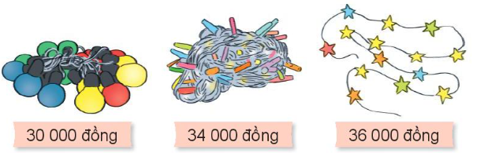

Chọn câu trả lời đúng.
Em mua 3 bộ dây đèn có giá như hình dưới đây để trang trí trại của lớp.
Tổng giá tiền của ba bộ dây đèn là:
30 000 + 34 000 + 36 000 = 100 000 (đồng)
Em dùng tờ tiền nào để vừa đủ trả cho người bán hàng?

Slide 9

Hoạt động theo nhóm.
Một em đóng vai người bán hàng, các em còn lại đóng vai người mua hàng.
Các em dùng các tấm bìa, tờ giấy in mặt đồng tiền để mua bán.
Lần lượt, mỗi người mua chọn từ một đến ba đồ vật khác nhau có trong cửa hàng. Người mua đưa cho người bán số tiền bằng hoặc hơn số tiền cần trả cho các đồ vật chọn mua. Nếu số tiền người mua đưa nhiều hơn số tiền cần trả, người bán phải đưa lại tiền thừa (nếu cần).

Slide 10
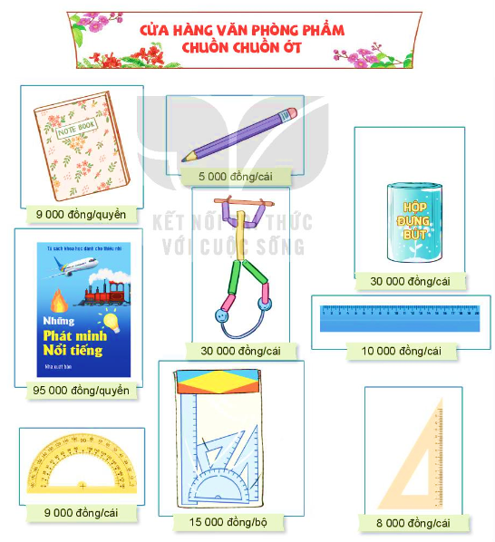

Slide 11



